Slide 1
Aula 07 – Filtragem espacial II
SIN 392 – Introdução ao Processamento Digital de Imagens (2023-1)
Prof. João Fernando Mari
joaofmari.github.io
joaof.mari@ufv.br

Slide 2
Roteiro
Derivadas de funções discretas 1D
O Laplaciano
Variações do Laplaciano
O Gradiente
Operadores diagonais de Roberts
Operadores de Prewitt e Sobel

Slide 3
Derivadas de funções discretas 1D

Slide 4

Derivadas de funções discretas 1D
7
6
5
4
3
2
1
0
-1
-2
-3
-4
-5
-6
-7
Derivada de primeira ordem de uma função 1D f(x):
$$\frac{∂f}{∂x}=f\left(x+1\right)−f(x)$$
Derivada de segunda ordem de uma função 1D f(x):
$$\frac{∂^{2}f}{∂x^{2}}=f\left(x+1\right)+f\left(x−1\right)−2f(x)$$
0 | 1 | 2 | 3 | 4 | 5 | 6 | 7 | 8 | 9 | 10 | 11 | 12 | 13 | 14 | 15 | 16 | 17 | 18 | 19 | 20 | 21 | 22 | 23 | 24
5 | 5 | 5 | 5 | 5 | 4 | 3 | 2 | 1 | 1 | 1 | 1 | 1 | 1 | 1 | 6 | 6 | 5 | 6 | 6 | 7 | 5 | 6 | 6 | 6
Sinal
Primeira derivada
Segunda derivada

Slide 5

Derivadas de funções discretas 1D
7
6
5
4
3
2
1
0
-1
-2
-3
-4
-5
-6
-7
Derivada de primeira ordem de uma função 1D f(x):
$$\frac{∂f}{∂x}=f\left(x+1\right)−f(x)$$
Derivada de segunda ordem de uma função 1D f(x):
$$\frac{∂^{2}f}{∂x^{2}}=f\left(x+1\right)+f\left(x−1\right)−2f(x)$$
0 | 1 | 2 | 3 | 4 | 5 | 6 | 7 | 8 | 9 | 10 | 11 | 12 | 13 | 14 | 15 | 16 | 17 | 18 | 19 | 20 | 21 | 22 | 23 | 24
5 | 5 | 5 | 5 | 5 | 4 | 3 | 2 | 1 | 1 | 1 | 1 | 1 | 1 | 1 | 6 | 6 | 5 | 6 | 6 | 7 | 5 | 6 | 6 | 6
0 | 0 | 0 | 0 | -1 | -1 | -1 | -1 | 0 | 0 | 0 | 0 | 0 | 0 | 5 | 0 | -1 | 1 | 0 | 1 | -2 | 1 | 0 | 0
Sinal
Primeira derivada
Segunda derivada

Slide 6
Derivadas de funções discretas 1D
7
6
5
4
3
2
1
0
-1
-2
-3
-4
-5
-6
-7
Derivada de primeira ordem de uma função 1D f(x):
$$\frac{∂f}{∂x}=f\left(x+1\right)−f(x)$$
Derivada de segunda ordem de uma função 1D f(x):
$$\frac{∂^{2}f}{∂x^{2}}=f\left(x+1\right)+f\left(x−1\right)−2f(x)$$
0 | 1 | 2 | 3 | 4 | 5 | 6 | 7 | 8 | 9 | 10 | 11 | 12 | 13 | 14 | 15 | 16 | 17 | 18 | 19 | 20 | 21 | 22 | 23 | 24
5 | 5 | 5 | 5 | 5 | 4 | 3 | 2 | 1 | 1 | 1 | 1 | 1 | 1 | 1 | 6 | 6 | 5 | 6 | 6 | 7 | 5 | 6 | 6 | 6
0 | 0 | 0 | 0 | -1 | -1 | -1 | -1 | 0 | 0 | 0 | 0 | 0 | 0 | 5 | 0 | -1 | 1 | 0 | 1 | -2 | 1 | 0 | 0
 | 0 | 0 | 0 | -1 | 0 | 0 | 0 | 1 | 0 | 0 | 0 | 0 | 0 | 5 | -5 | -1 | 2 | -1 | 1 | -3 | 3 | -1 | 0
Sinal
Primeira derivada
Segunda derivada

Slide 7
Derivadas de funções discretas 1D
7
6
5
4
3
2
1
0
-1
-2
-3
-4
-5
-6
-7
Derivada de primeira ordem de uma função 1D f(x):
$$\frac{∂f}{∂x}=f\left(x+1\right)−f(x)$$
Derivada de segunda ordem de uma função 1D f(x):
$$\frac{∂^{2}f}{∂x^{2}}=f\left(x+1\right)+f\left(x−1\right)−2f(x)$$
0 | 1 | 2 | 3 | 4 | 5 | 6 | 7 | 8 | 9 | 10 | 11 | 12 | 13 | 14 | 15 | 16 | 17 | 18 | 19 | 20 | 21 | 22 | 23 | 24
5 | 5 | 5 | 5 | 5 | 4 | 3 | 2 | 1 | 1 | 1 | 1 | 1 | 1 | 1 | 6 | 6 | 5 | 6 | 6 | 7 | 5 | 6 | 6 | 6
0 | 0 | 0 | 0 | -1 | -1 | -1 | -1 | 0 | 0 | 0 | 0 | 0 | 0 | 5 | 0 | -1 | 1 | 0 | 1 | -2 | 1 | 0 | 0
 | 0 | 0 | 0 | -1 | 0 | 0 | 0 | 1 | 0 | 0 | 0 | 0 | 0 | 5 | -5 | -1 | 2 | -1 | 1 | -3 | 3 | -1 | 0
Sinal
Primeira derivada
Segunda derivada

Slide 8
O lAPLACIANO

Slide 9
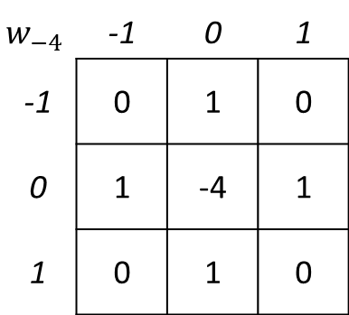
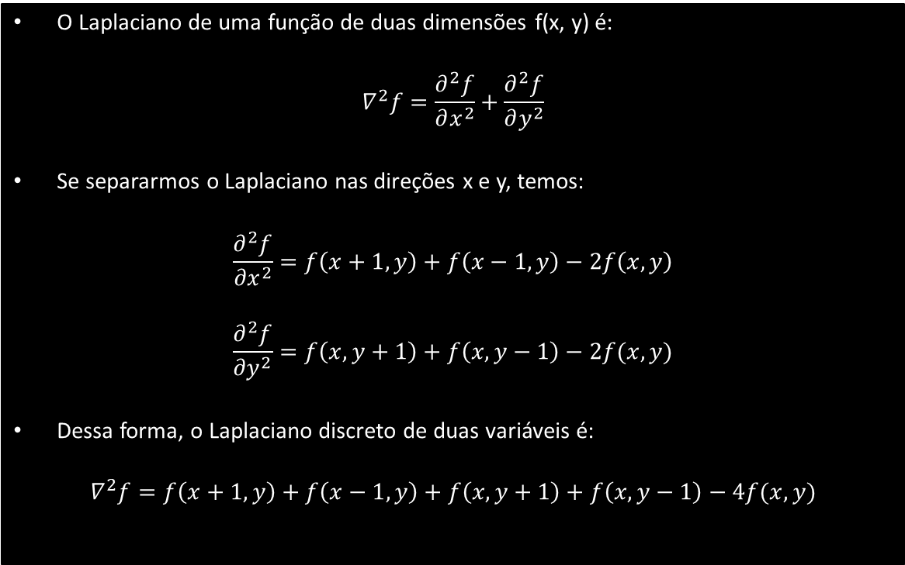
O Laplaciano
O Laplaciano de uma função de duas dimensões f(x, y) é:
$$∇^{2}f=\frac{∂^{2}f}{∂x^{2}}+\frac{∂^{2}f}{∂y^{2}}$$
Se separarmos o Laplaciano nas direções x e y, temos:
$$\frac{∂^{2}f}{{∂x}^{2}}=f\left(x+1, y\right)+f\left(x−1, y\right)−2f\left(x, y\right)$$
$$\frac{∂^{2}f}{{∂y}^{2}}=f\left(x, y+1\right)+f\left(x, y−1\right)−2f(x,y)$$
Dessa forma, o Laplaciano discreto de duas variáveis é:
$$∇^{2}f=f\left(x+1, y\right)+f\left(x−1, y\right)+f\left(x, y+1\right)+f\left(x, y−1\right)−4f(x, y)$$
$$w_{−4}$$ | -1 | 0 | 1
-1 | 0 | 1 | 0
0 | 1 | -4 | 1
1 | 0 | 1 | 0

Slide 10
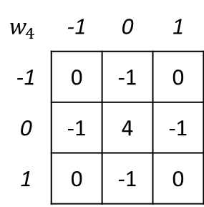
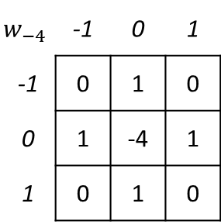
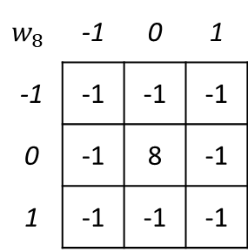
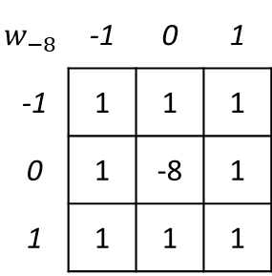
Variações do Laplaciano
$$w_{−4}$$ | -1 | 0 | 1
-1 | 0 | 1 | 0
0 | 1 | -4 | 1
1 | 0 | 1 | 0
$$w_{4}$$ | -1 | 0 | 1
-1 | 0 | -1 | 0
0 | -1 | 4 | -1
1 | 0 | -1 | 0
$$w_{−8}$$ | -1 | 0 | 1
-1 | 1 | 1 | 1
0 | 1 | -8 | 1
1 | 1 | 1 | 1
$$w_{8}$$ | -1 | 0 | 1
-1 | -1 | -1 | -1
0 | -1 | 8 | -1
1 | -1 | -1 | -1

Slide 11






O Laplaciano - aplicação
$$Máscara \\ laplaciana$$
0 | 1 | 0
1 | -4 | 1
0 | 1 | 0
$$w_{x}$$
$$f\left(x, y\right)$$
$$g_{x}\left(x,y\right)=f(x,y)∗w_{x}(s,t)$$
$${g′}_{x}\left(x,y\right)$$
Tratar valores negativos
$$∗$$

Slide 12
O Gradiente

Slide 13
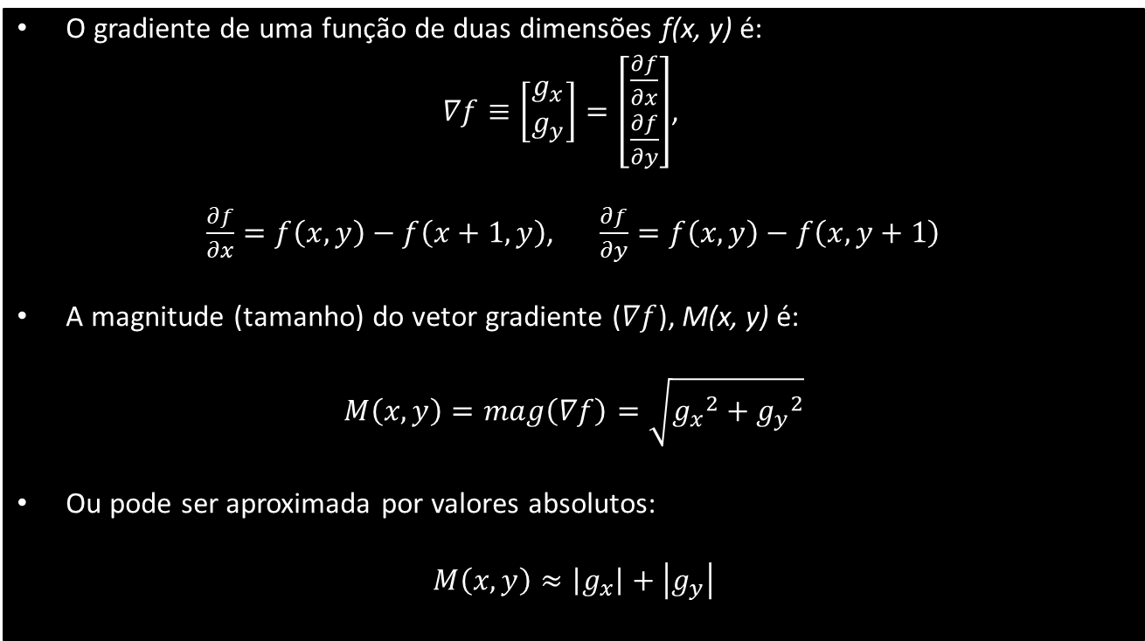
O gradiente
O gradiente de uma função de duas dimensões f(x, y) é:
$∇f≡\left[\begin{matrix}g_{x} \\ g_{y}\end{matrix}\right]=\left[\begin{matrix}\frac{∂f}{∂x} \\ \frac{∂f}{∂y}\end{matrix}\right]$,
$\frac{∂f}{∂x}=f\left(x,y\right)−f\left(x+1, y\right)$, $\frac{∂f}{∂y}=f\left(x,y\right)−f\left(x, y+1\right)$
A magnitude (tamanho) do vetor gradiente ($∇f$), M(x, y) é:
$$M\left(x, y\right)=mag\left(∇f\right)=\sqrt{{g_{x}}^{2}+{g_{y}}^{2}}$$
Ou pode ser aproximada por valores absolutos:
$$M\left(x, y\right)≈\left|g_{x}\right|+\left|g_{y}\right|$$
 | 0 | 1
0 | 1 | 0
1 | -1 | 0
 | 0 | 1
0 | 1 | -1
1 | 0 | 0

Slide 14
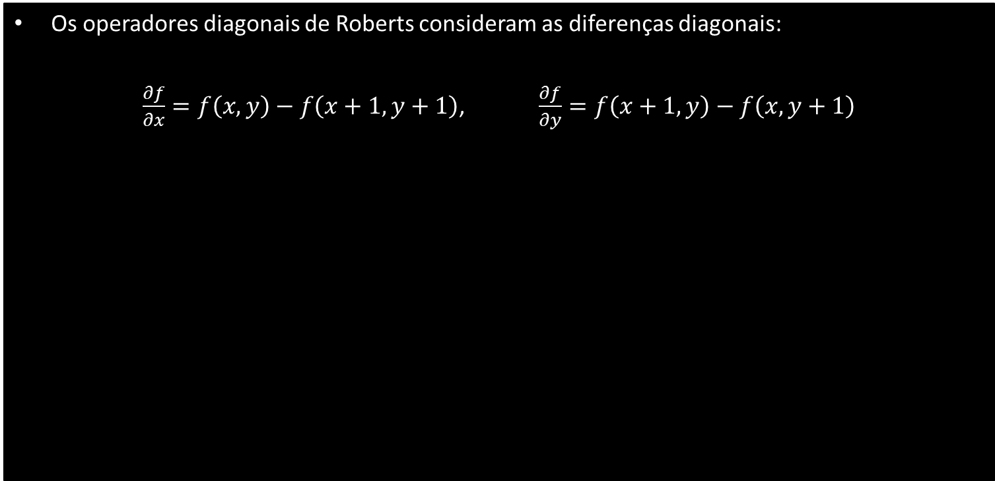
O gradiente – Operadores diagonais de Roberts
Os operadores diagonais de Roberts consideram as diferenças diagonais:
$\frac{∂f}{∂x}=f\left(x,y\right)−f\left(x+1, y+1\right)$, $\frac{∂f}{∂y}=f\left(x+1,y\right)−f\left(x, y+1\right)$
 | 0 | 1
0 | 1 | 0
1 | 0 | -1
 | 0 | 1
0 | 0 | -1
1 | 1 | 0

Slide 15




O gradiente – Operadores de Prewitt e Sobel
$$w_{x}$$
 | -1 | 0 | 1
-1 | -1 | -1 | -1
0 | 0 | 0 | 0
1 | 1 | 1 | 1
$$w_{y}$$
 | -1 | 0 | 1
-1 | -1 | 0 | 1
0 | -1 | 0 | 1
1 | -1 | 0 | 1
Prewitt:
$$w_{x}$$
 | -1 | 0 | 1
-1 | -1 | -2 | -1
0 | 0 | 0 | 0
1 | 1 | 2 | 1
$$w_{y}$$
 | -1 | 0 | 1
-1 | -1 | 0 | 1
0 | -2 | 0 | 2
1 | -1 | 0 | 1
Sobel:

Slide 16












O gradiente - aplicação
$$\text{Operador} \text{horizontal} \\ \text{de} \text{Prewitt}$$
-1 | -1 | -1
0 | 0 | 0
1 | 1 | 1
$$g_{x}\left(x,y\right)=f(x,y)∗w_{x}(s,t)$$
$$w_{x}$$
$$f\left(x, y\right)$$
$$∗$$
$$M\left(x, y\right)$$
Combinar os gradientes em x e y
$$∗$$
$$M\left(x, y\right)=\sqrt{{g_{x}}^{2}+{g_{y}}^{2}}$$
$$M\left(x, y\right)≈\left|g_{x}\right|+\left|g_{y}\right|$$
$$\text{Operador} \text{vertical} \\ \text{de} \text{Prewitt}$$
-1 | 0 | 1
-1 | 0 | 1
-1 | 0 | 1
$$g_{y}\left(x,y\right)=f(x,y)∗w_{y}(s,t)$$
$$w_{y}$$

Slide 17
Bibliografia
MARQUES FILHO, O.; VIEIRA NETO, H. Processamento digital de imagens. Brasport, 1999.
Disponível para download no site do autor (Exclusivo para uso pessoal)
http://dainf.ct.utfpr.edu.br/~hvieir/pub.html
GONZALEZ, R.C.; WOODS, R.E.; Processamento Digital de Imagens. 3ª edição. Editora Pearson, 2009.
J. E. R. Queiroz, H. M. Gomes. Introdução ao Processamento Digital de Imagens. RITA. v. 13, 2006.
http://www.dsc.ufcg.edu.br/~hmg/disciplinas/graduacao/vc-2016.2/Rita-Tutorial-PDI.pdf

Slide 18
FIM
@misc{mari_im_proc_2023,
author = {João Fernando Mari},
title = {Filtragem espacial II},
year = {2023},
publisher = {GitHub},
journal = {Introdução ao Processamento Digital de Imagens - UFV},
howpublished = {\url{https://github.com/joaofmari/SIN392_Introduction-to-digital-image-processing_2023}}
}

